Slide 1
Sumário
Visão geral
Funcionamento
Vantagens
Tipos de portas
Quadro IEEE 802.1Q
Modo acesso(Access) e tronco( Trunk)
Router-on-a-stick
  Roteamento entre VLANs
Referências

Slide 2
Visão geral
Criado em software em switches camada 2
Criam segmentos de LANs em agrupamentos definidos pelo administrador
Usuários na mesma VLAN estão contidos no mesmo domínio de broadcast
O tráfego entre VLANs deve passar por um roteador
As VLANs podem ser estáticas ou dinâmicas

Slide 3
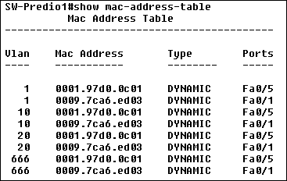
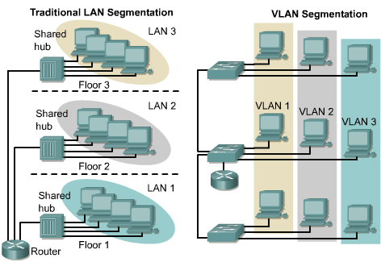
Funcionamento
Os switches:
  gerenciam uma tabela de MACs por cada VLAN
  podem suportar múltiplas VLANs
  realizam a filtragem e o encaminhamento baseado na identificação da VLAN (VLAN ID)

Slide 4
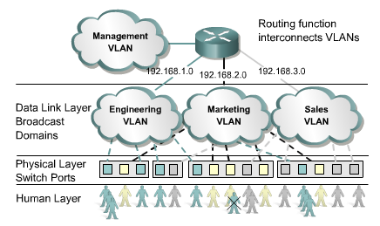
Vantagens
Criar domínios de broadcast
Controlar o tráfego de rede
Aumentar a segurança
Melhorar a organização da rede

Slide 5
Tipos de associação
Baseado em:
  Porta (mais comum)
  Por endereço MAC
  Protocolo
O tráfego entre switches é marcado (tagged) no padrão IEEE 802.1Q de 1998
  Tagged – quando o host ligado a porta do switch marca os pacotes (Ex.: roteadores, switches, APs)
  Untagged – quando o host ligado a porta ignora a marcação de VLAN (Ex.: computadores de usuários)

Slide 6
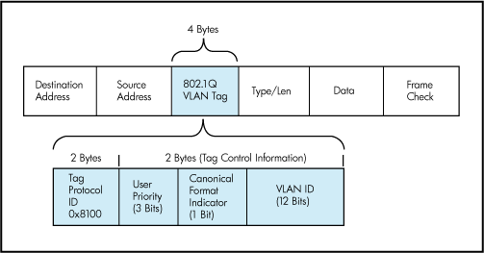
Quadro IEEE 802.1Q
Os quadros marcados possuem mais 4 Bytes
  O tamanho máximo dos quadros passa a ser de 1522 Bytes
  Algumas interfaces de rede não possuem suporte a VLANs e ignoram a marcação
Campo User Priority pode ser usado para priorizar tráfego na camada 2. São oito classes que podem ser mapeadas com o campo ToS (DiffServ) do protocolo IP. Não é obrigatório para o uso de VLANs.

Slide 7
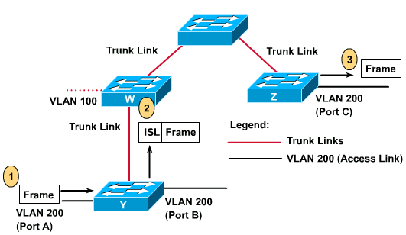
Modo Acesso/Tronco
Modo Acesso (Access) - a porta é membro de somente uma VLAN (considera a VLAN nativa da porta)
Modo Tronco (Trunk) - a porta é capaz de suportar múltiplas VLANs
  Normalmente, é usada para conexão entre switches ou roteadores

Slide 8
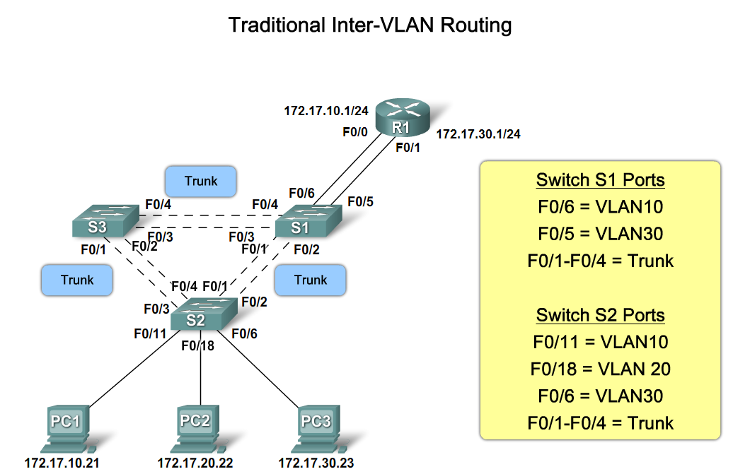
Roteamento entre VLANs
Para haver comunicação entre VLANs, deve haver um processo de roteamento
  Em cada VLAN, um domínio de broadcast diferente

Slide 9
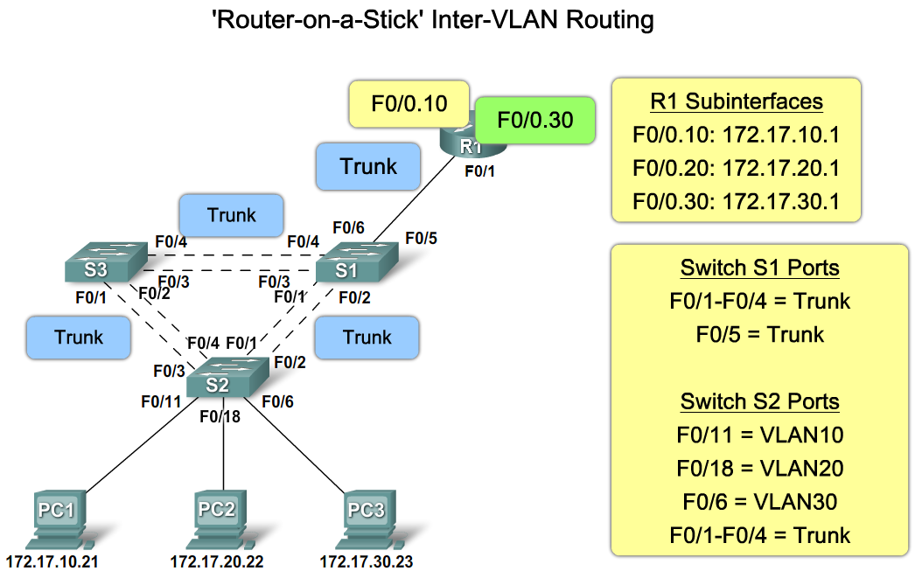
Roteamento entre VLANs
Router-on-a-stick - uso de interfaces virtuais de rede para cada uma das VLANs
  Uma interface física ligada a uma porta em modo tronco
  Cada interface virtual com uma marcação (VLAN ID)

Slide 10
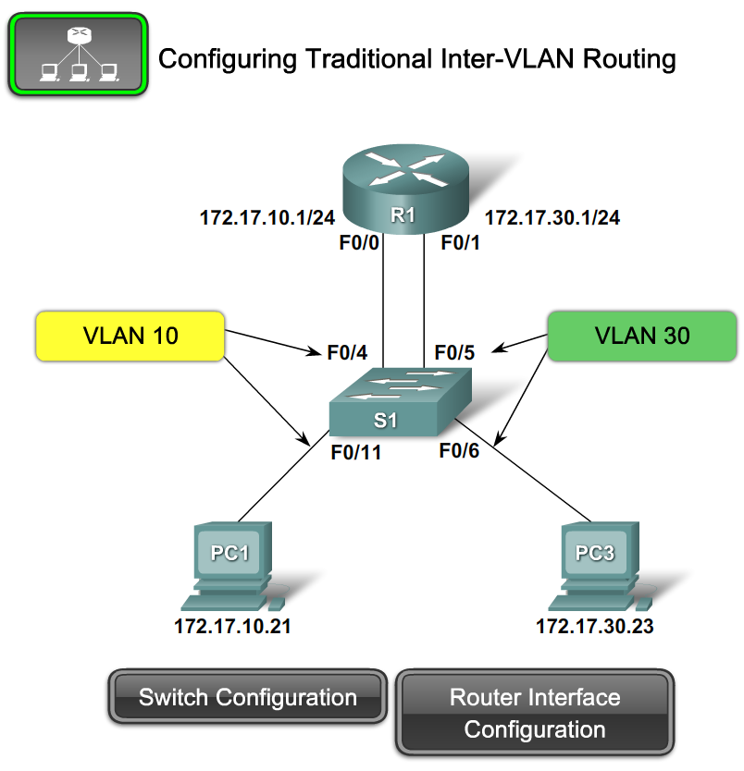
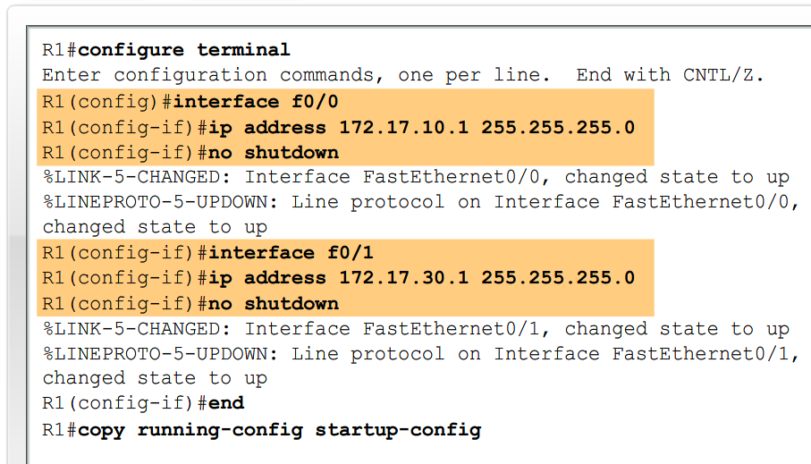
Roteamento entre VLANs
Roteamento sem interfaces virtuais
Uma interface por VLAN!

Slide 11
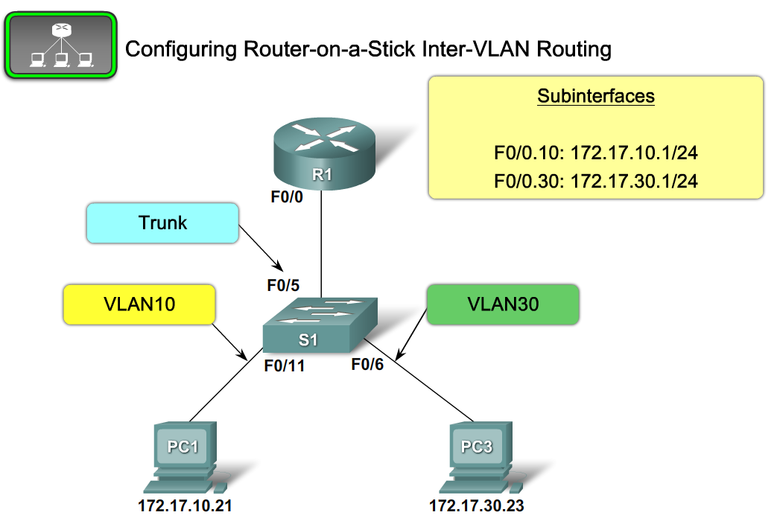
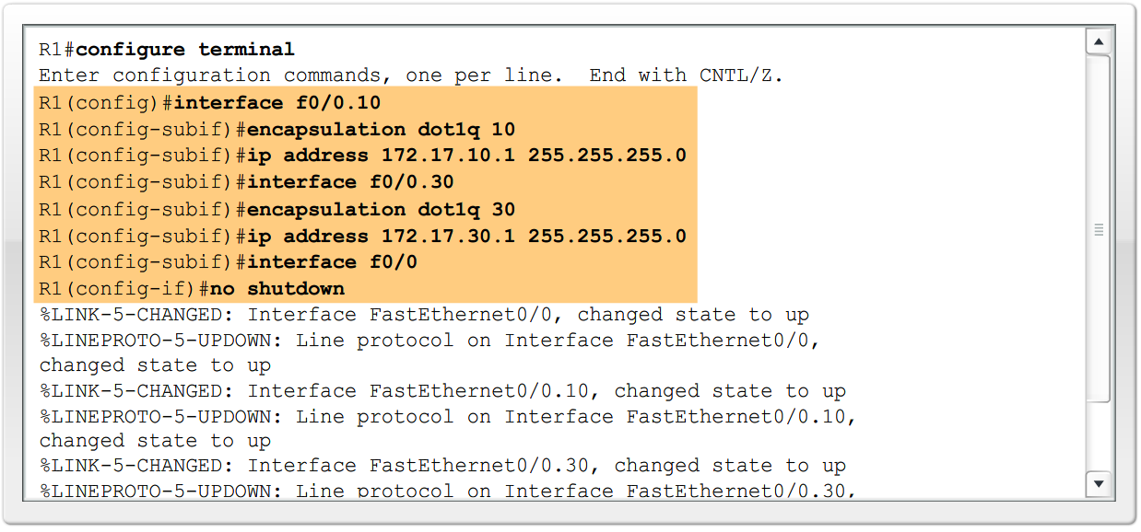
Roteamento entre VLANs
Roteamento com interfaces virtuais

Slide 12
VLAN default
Todo o switch que possui suporte a VLAN, vem com todas as portas definidas na VLAN default
  Normalmente, a VLAN default tem o ID igual a 1 e não pode ser removida
    Usada para gerenciamento
  VLAN ID: 0 a 4095 (campo de 12 bits)
    ID 0 e 4095 são reservadas
  A quantidade de VLANs dependerá da capacidade do switch

Slide 13
Configuração de VLAN no Cisco IOS
Criar VLAN
Switch#vlan database
Switch(vlan)#vlan 2
Switch(vlan)#name marketing
Switch(vlan)#exit
Definir a VLAN de uma porta em modo acesso
Switch(config)#interface fastethernet f0/9
Switch(config-if)#switchport mode access
Switch(config-if)#switchport access vlan 2
Definir a VLAN de uma porta em modo tronco
Switch(config-if)#interface ethernet f0/7
Switch(config-if)#switchport mode trunk
Switch(config-if)#switchport trunk allowed vlan all

Slide 14
Referências Bibliográficas
Tanenbaum, A.; Wetherall, D. Redes de Computadores. 5ª ed. Pearson, 2011.
Wikipedia. IEEE 802.1Q. Disponível em http://en.wikipedia.org/wiki/IEEE_802.1Q
IEEE. 802.1Q-2011 - IEEE Standard for Local and metropolitan area networks--Media Access Control (MAC) Bridges and Virtual Bridged Local Area Networks. Disponível em http://standards.ieee.org/findstds/standard/802.1Q-2011.html
ODOM, W. CCNA ICND2 – Guia Oficial de Certificação do Exame. 2ª ed. Alta Books, 2008.

